Slide 1
FOLLETO DEL DIA DEL ANIMAL
¿Por qué el 29 de abril de conmemora el día del animal?
El Día del Animal se celebra en la Argentina todos los 29 de abril en conmemoración del fallecimiento de Ignacio Lucas Albarracín, un abogado que fue el gran pionero en el país en la lucha por los derechos de los animales.
Albarracín nació en Córdoba capital el 31 de julio de 1850 y tras obtener su título de grado, decidió dedicar su vida a la defensa de los animales. Opinaba que aunque estos tuviesen un nivel de raciocinio inferior respecto del hombre, no se debía martirizarlos ni castigarlos.

Slide 2
¿Quién creó la Sociedad Protectora de animales?
¿En qué fecha?
Ignacio Albarracín fundador de la Sociedad Protectora de Animales en 1879.

Slide 3
¿Cuáles son los derechos que proclama?
Artículo 1.
Todos los animales nacen iguales ante la vida y tienen los mismos derechos a la existencia.
Artículo 2.
a) Todo animal tiene derecho al respeto. b) El hombre, en tanto que especie animal, no puede atribuirse el derecho de exterminar a los otros animales o de explotarlos violando ese derecho. Tiene la obligación de poner sus conocimientos al servicio de los animales. c) Todos los animales tienen derecho a la atención, a los cuidados y a la protección del hombre.
Artículo 3.
a) Ningún animal será sometido a malos tratos ni actos crueles. b) Si es necesaria la muerte de un animal, ésta debe ser instantánea, indolora y no generadora de angustia.

Slide 4
Artículo 4.
a) Todo animal perteneciente a una especie salvaje, tiene derecho a vivir libre en su propio ambiente natural, terrestre, aéreo o acuático y a reproducirse. b) Toda privación de libertad, incluso aquella que tenga fines educativos, es contraria a este derecho.
Artículo 5.
a) Todo animal perteneciente a una especie que viva tradicionalmente en el entorno del hombre, tiene derecho a vivir y crecer al ritmo y en las condiciones de vida y de libertad que sean propias de su especie. b) Toda modificación de dicho ritmo o dichas condiciones que fuera impuesta por el hombre con fines mercantiles, es contraria a dicho derecho.

Slide 5
Artículo 6.
a) Todo animal que el hombre ha escogido como compañero tiene derecho a que la duración de su vida sea conforme a su longevidad natural. b) El abandono de un animal es un acto cruel y degradante.
Artículo 7.
Todo animal de trabajo tiene derecho a una limitación razonable del tiempo e intensidad del trabajo, a una alimentación reparadora y al reposo.
Artículo 8.
a) La experimentación animal que implique un sufrimiento físico o psicológico es incompatible con los derechos del animal, tanto si se trata de experimentos médicos, científicos, comerciales, como toda otra forma de experimentación. b) Las técnicas alternativas deben ser utilizadas y desarrolladas.

Slide 6
Artículo 9.
Cuando un animal es criado para la alimentación debe ser nutrido, instalado y transportado, así como sacrificado, sin que de ello resulte para él motivo de ansiedad o dolor.
Artículo 10.
a) Ningún animal debe ser explotado para esparcimiento del hombre. b) Las exhibiciones de animales y los espectáculos que se sirvan de animales son incompatibles con la dignidad del animal.
Artículo 11.
Todo acto que implique la muerte de un animal sin necesidad es un biocidio, es decir, un crimen contra la vida.

Slide 7
Artículo 12.
a) Todo acto que implique la muerte de un gran número de animales salvajes es un genocidio, es decir, un crimen contra la especie. b) La contaminación y la destrucción del ambiente natural conducen al genocidio.
Artículo 13.
a) Un animal muerto debe ser tratado con respeto. b) Las escenas de violencia en las cuales los animales son víctimas, deben ser prohibidas en el cine y en la televisión, salvo si ellas tienen como fin el dar muestra de los atentados contra los derechos del animal.
Artículo 14.
a) Los organismos de protección y salvaguarda de los animales deben ser representados a nivel gubernamental. b) Los derechos del animal deben ser defendidos por la ley, como lo son los derechos del hombre.

Slide 8
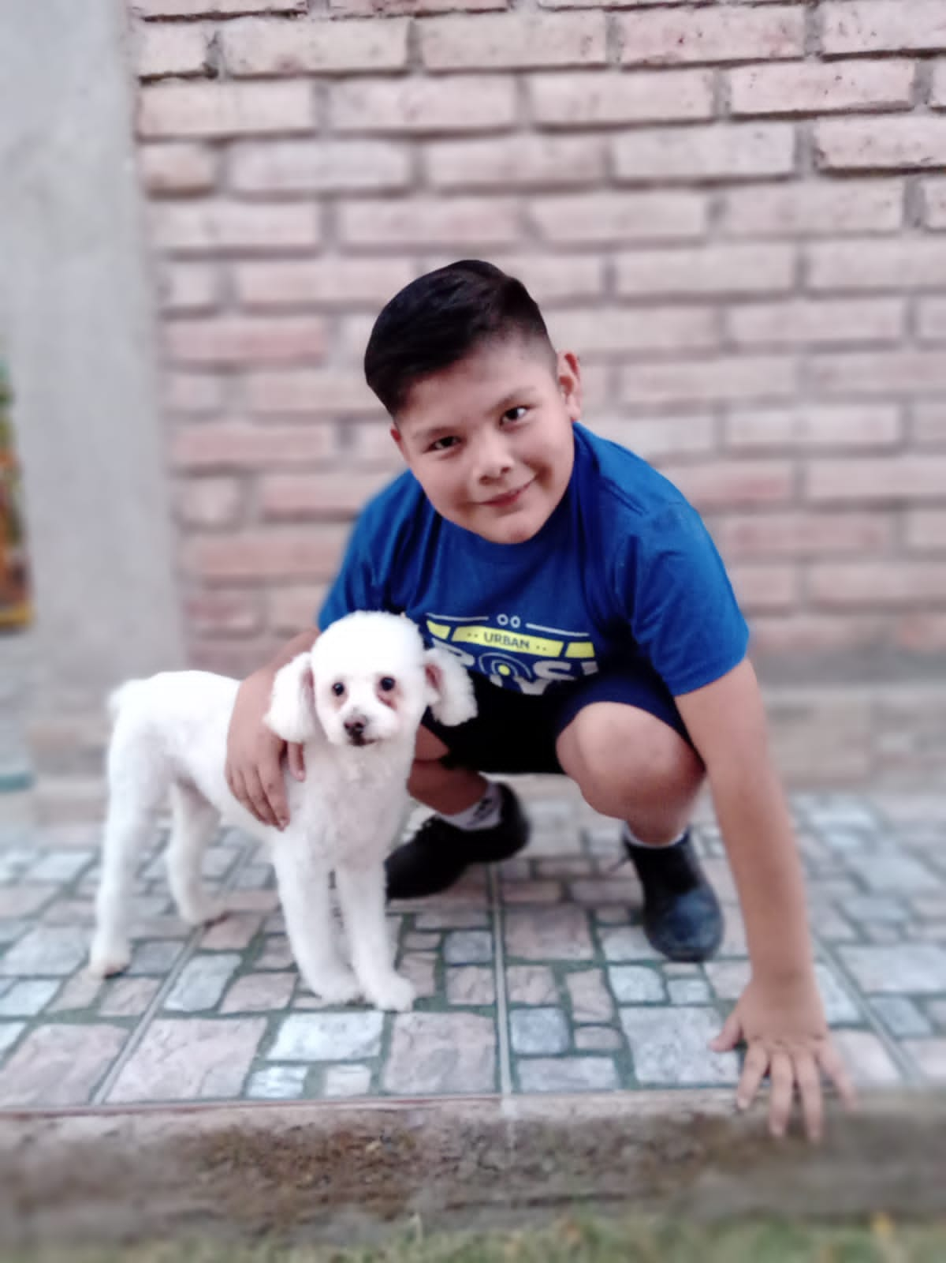

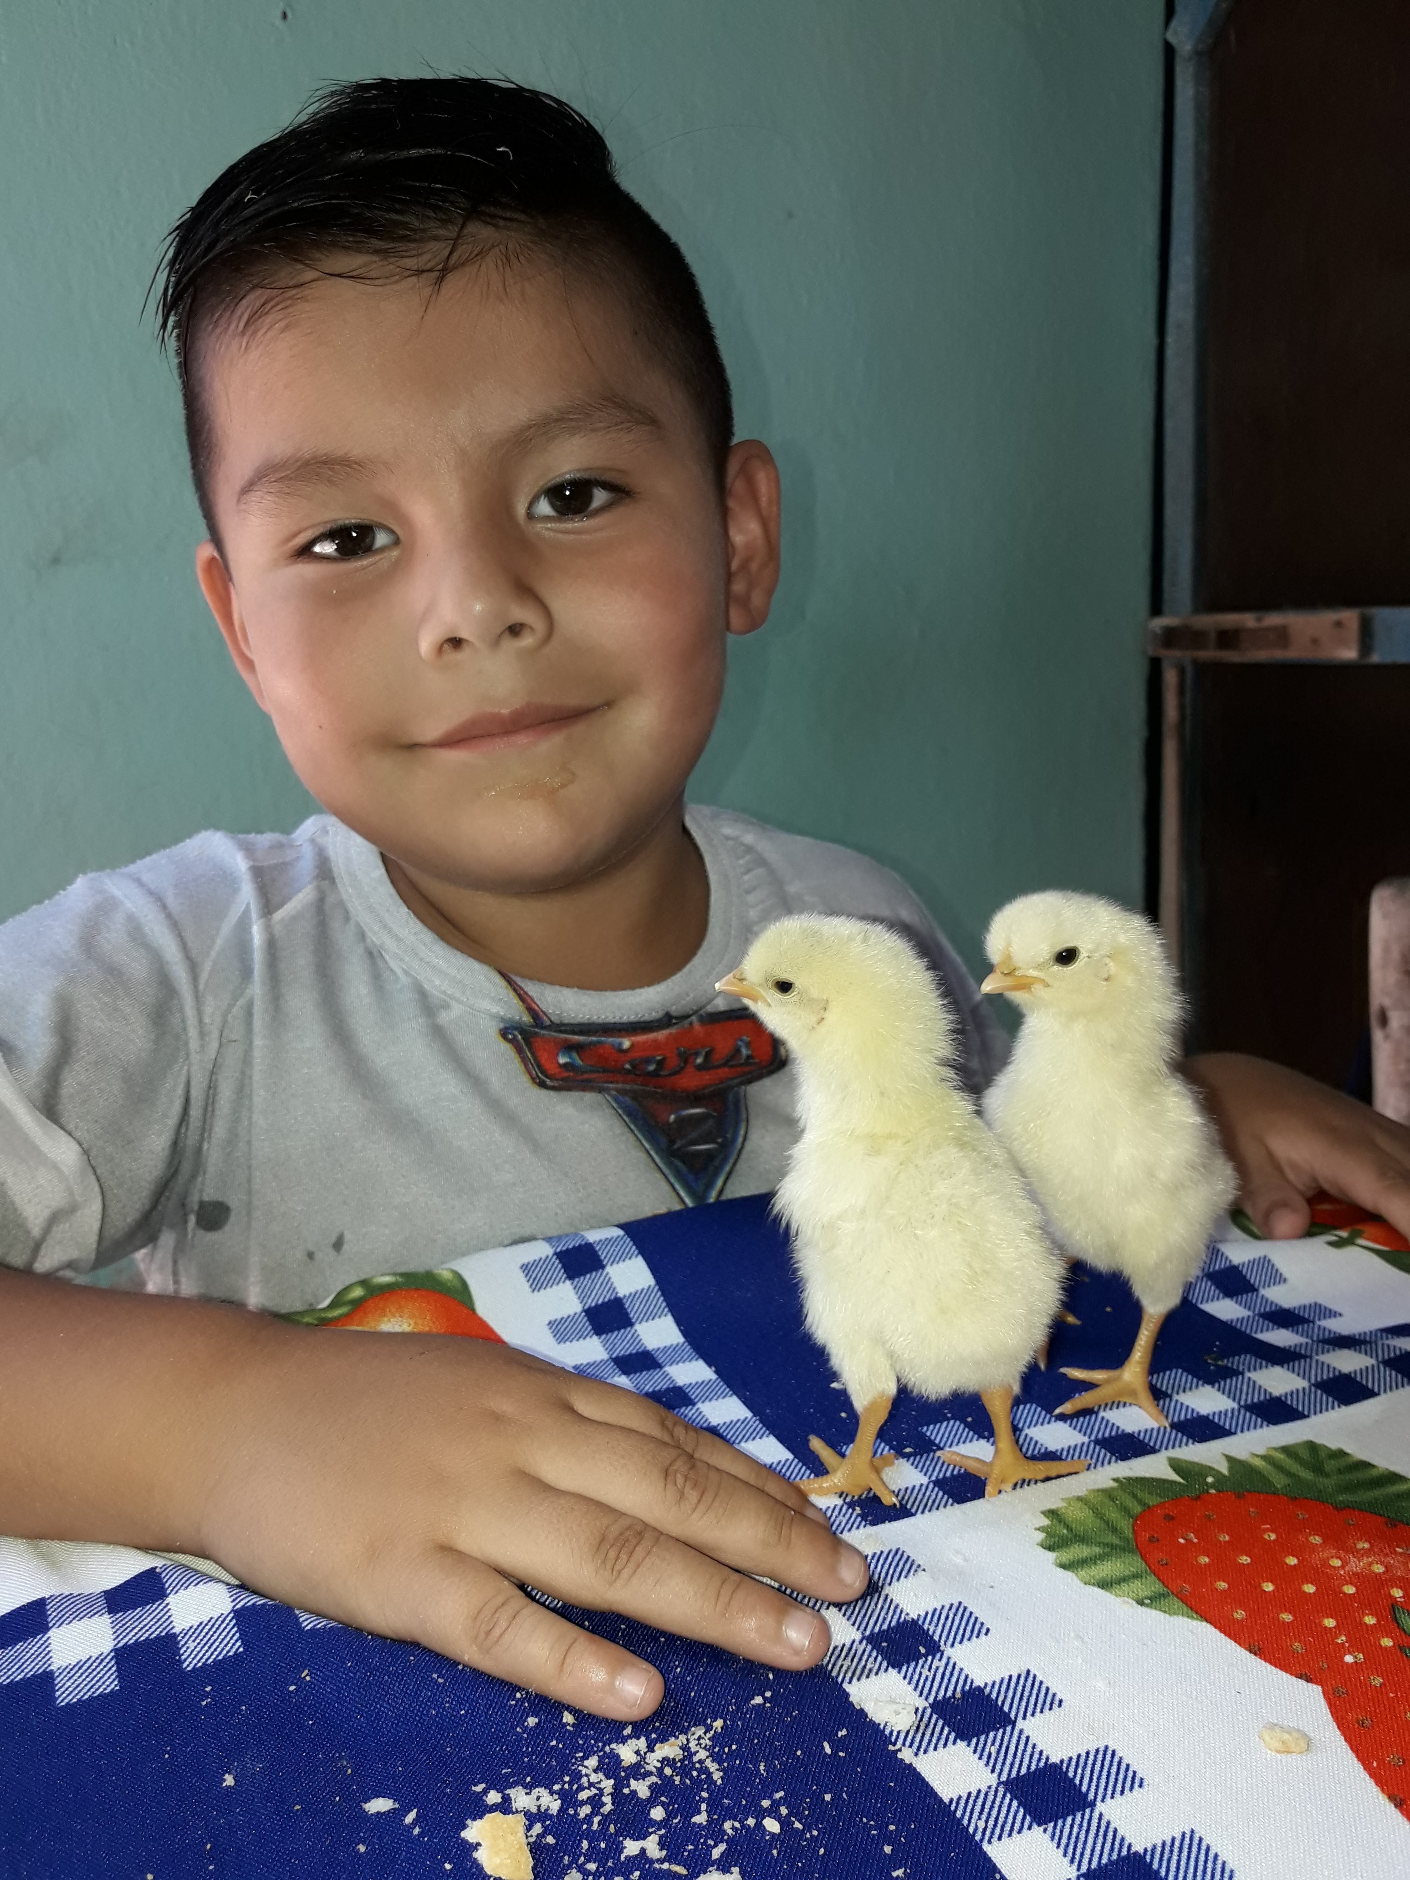

Pega imágenes con tus mascotas.

